Slide 1
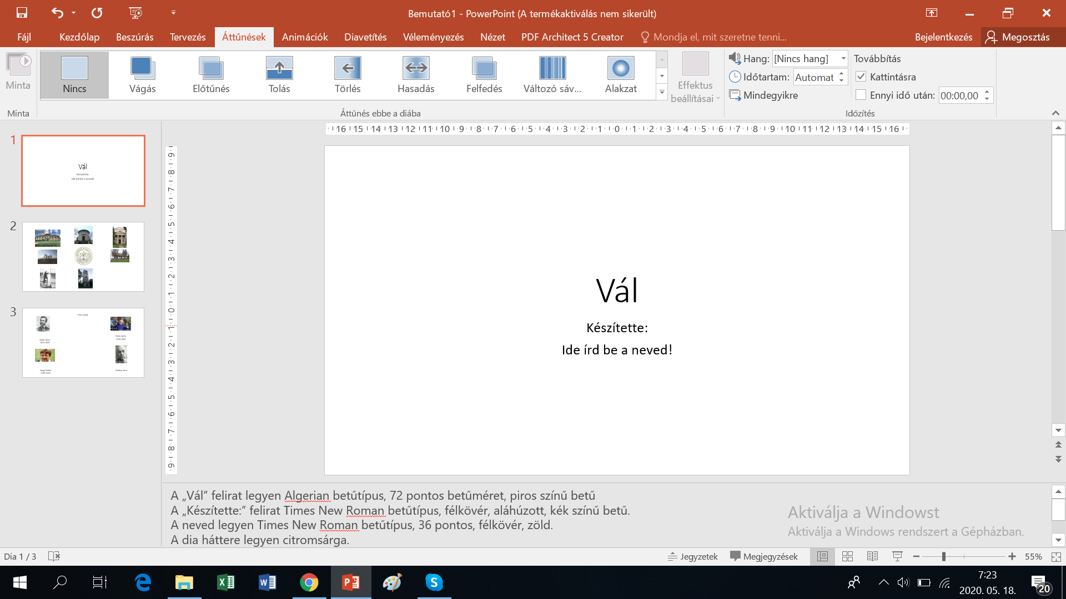
Kedves Dolgozatíró!
Minden diánál itt találhatod, milyen formázásokat kell megtenned!
Gördítősávval menj a feladatok végére is!!!

Slide 2
Vál
Készítette:
Ide írd be a neved!
Notes:
A „Vál” felirat legyen Algerian betűtípus, 72 pontos betűméret, piros színű betű
A „Készítette:” felirat Times New Roman betűtípus, félkövér, aláhúzott, kék színű betű.
A neved legyen Times New Roman betűtípus, 36 pontos, félkövér, zöld.
A dia háttere legyen citromsárga.
A két szövegdoboz háttere legyen világoskék.
A dia áttűnése Függönyök legyen.

Slide 3
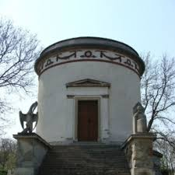
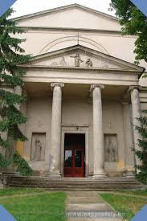
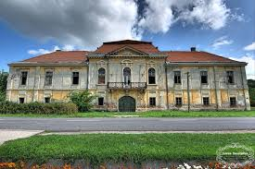
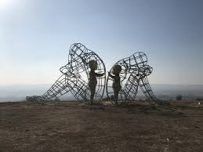
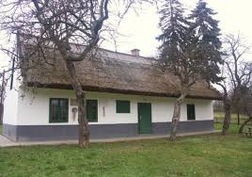
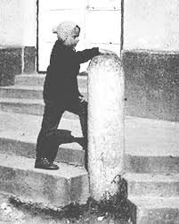
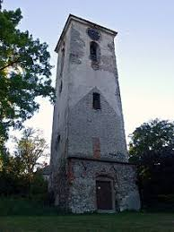
Notes:
Keress képek a református templomról, és helyezd el a dia jobb alsó sarkába.
A Vál nevezetességeit ábrázoló képeket animáld a következő módon: Minden kép animációja beúszás legyen, de az iránya mindegyiknek abból az irányból, ahol elhelyezkedik a képen. (Pl. a Vajda-ház jobb oldalról úszon be, a római útjelző a bal alsó sarokból…)
Először a kastély képe jelenjen meg, majd sorra az óramutató járásának megfelelően.
Végül animáld a kép közepén lévő pecsétnyomatot úgy, hogy elhalványulással eltűnjön.
A dia háttere piros-fehér-zöld színátmenetes legyen átlósan úgy, hogy a bal felső sarokból induljon a piros szín.
A dia áttűnése Örvény legyen.

Slide 4
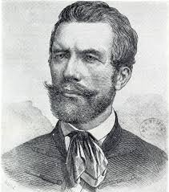
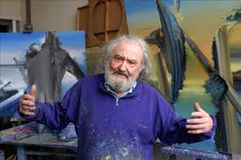
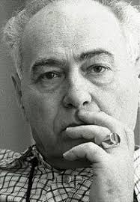
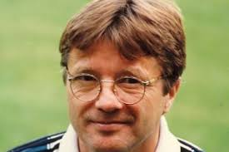
Híres váliak
Kokas Ignác
1926-2009
Vajda János
1829-1897
Varga Zoltán
1945-2010
Dobozy Imre
Notes:
Keresd meg mikor született és halt meg Dobozy Imre, és írd be a diára.
A „Híres váliak” felirat legyen 60 pontos, félkövér, piros betű. A feliratot tedd a diád közepére. Animáld úgy, hogy „Elfordulás”-sal jelenjen meg.
A képek animációja Kiemelés legyen, azok közül is a „Megnöveszt” típust válaszd. Animáld a szövegeket is kiemeléssel úgy, hogy piros színű betűre váltsanak.
Az animációk sorrendje a következő legyen: 1. Híres váliak felirat. 2. Vajda János képe, és vele együtt a hozzá tartozó felirat váltson színt. 3. Óramutató járásának sorrendjében animáld a többi váli hírességet.
Tölts le egy Kokas Ignác festményt, és az legyen a dia háttere.
A dia áttűnése fodrozódás legyen.

